Slide 1
Проект «Такой разный снеговик»
Сделала: Проненко Евгения Алексеевна

Slide 2
Цель проекта:
Цель (поставленная перед педагогом): Вовлечь каждого ребенка в активный познавательный, творческий процесс.
Цель (поставленная перед детьми): Познакомиться с историей появления снеговика и научиться делать снеговика своими руками из различных материалов.

Slide 3
Задачи (поставленные перед педагогом):
1. Развивать интерес у детей к истории возникновения Снеговика через знакомство с традициями разных стран и русской народной культурой.
2. Формировать умение собирать информацию, а также изготавливать Снеговика своими руками.
3. Способствовать развитию творческого потенциала детей и их родителей.
4. Содействовать укреплению связи детского сада и семьи.

Slide 4
Задачи (поставленные перед детьми и родителями):
1. Собрать краткую информацию о том, что символизирует снеговик за нашим окном и кто придумал этого зимнего красавца?
2. Найти стихотворения и сказки, посвященные снеговикам.
3. Подумать над подбором оборудования, инструментов, материалов.
4. Вместе с родителями работать над изготовлением изделия.
5.Принять участие в конкурсе «Парад снеговиков».

Slide 5
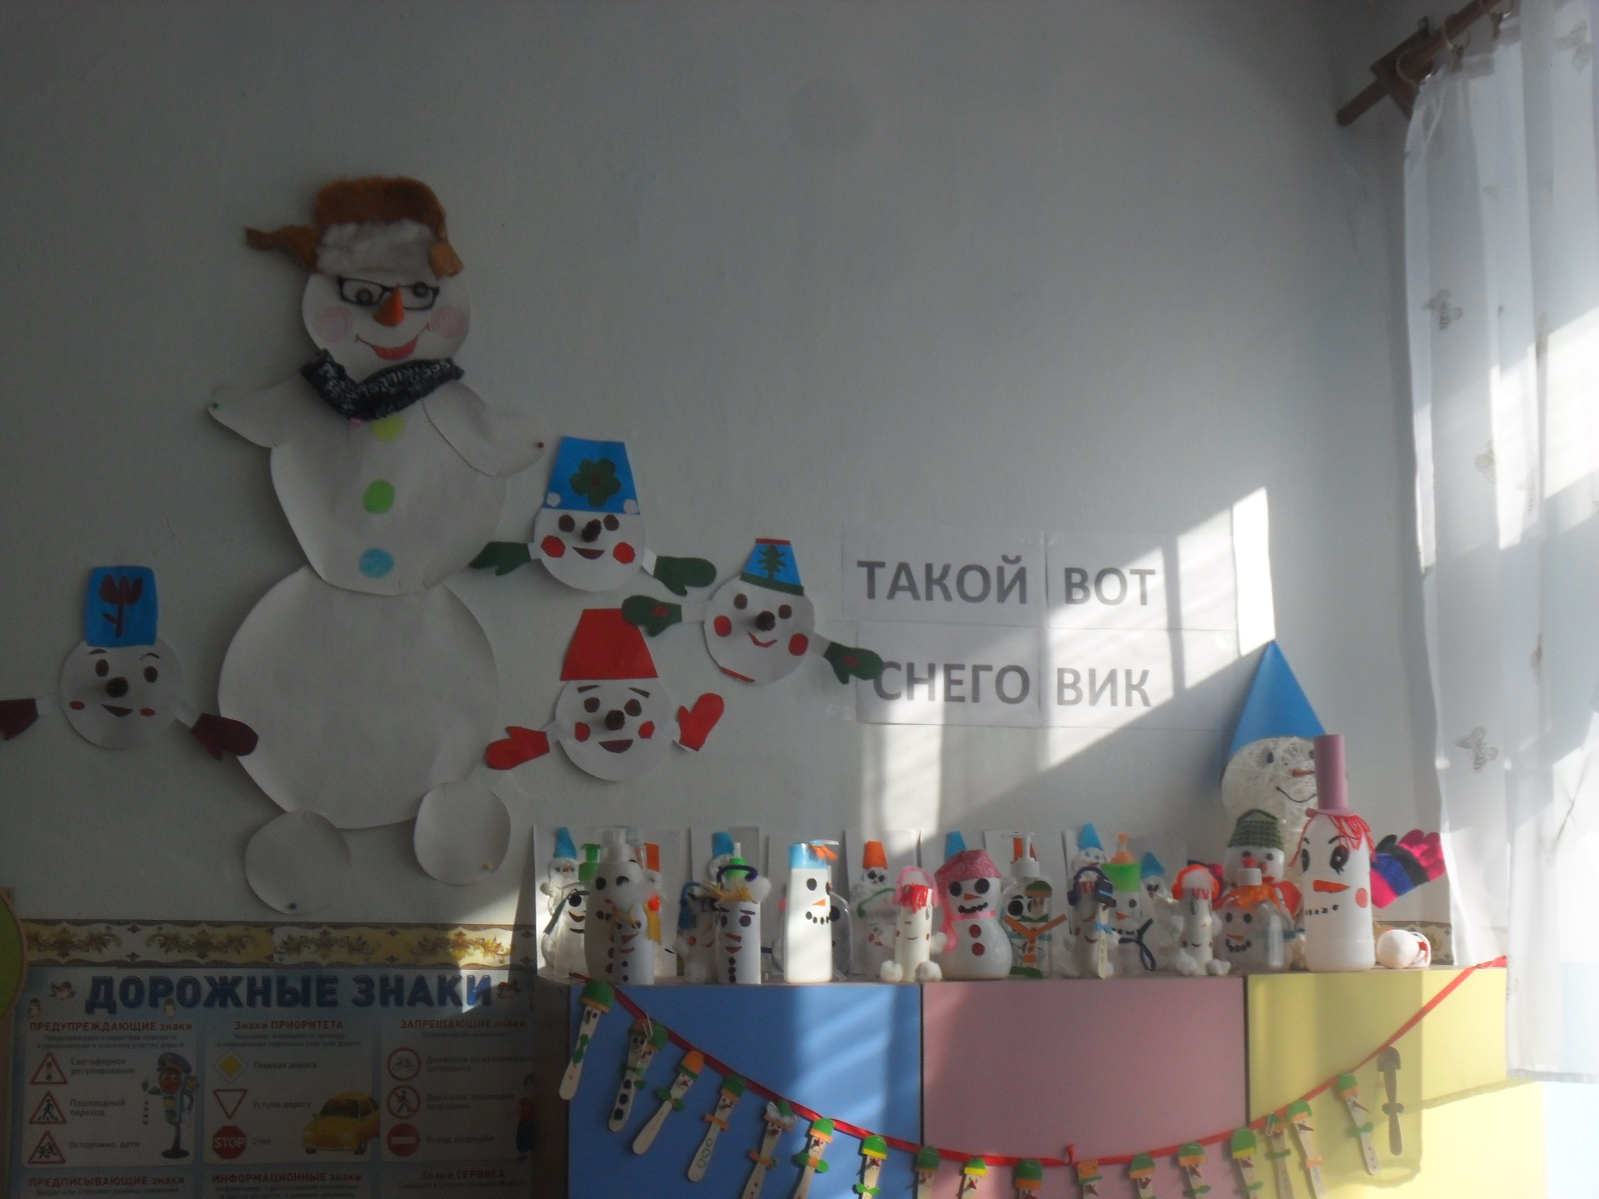

Slide 6
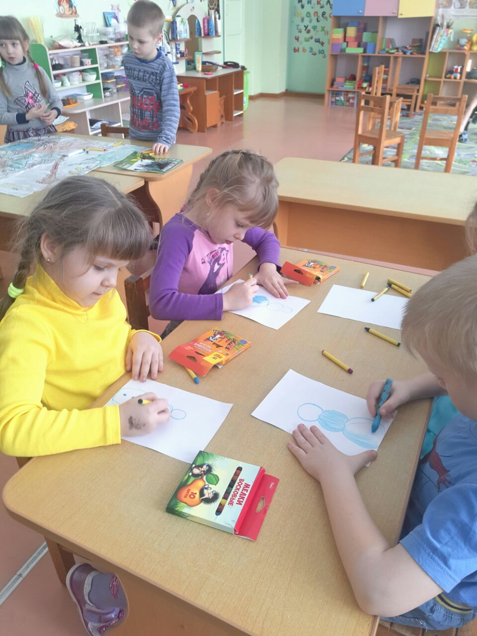

Slide 7
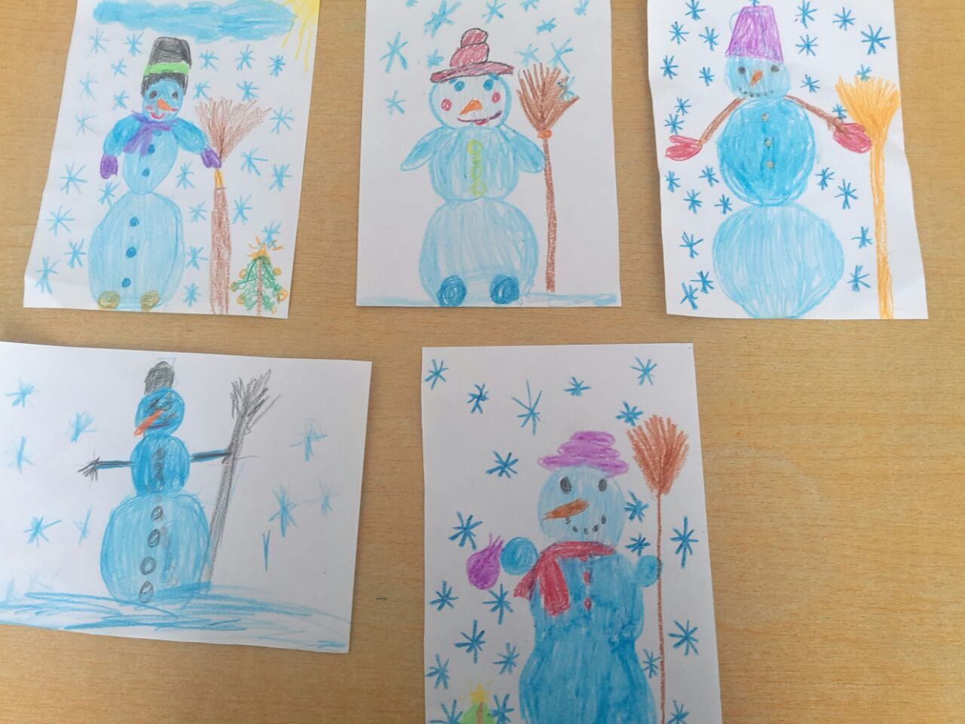

Slide 8
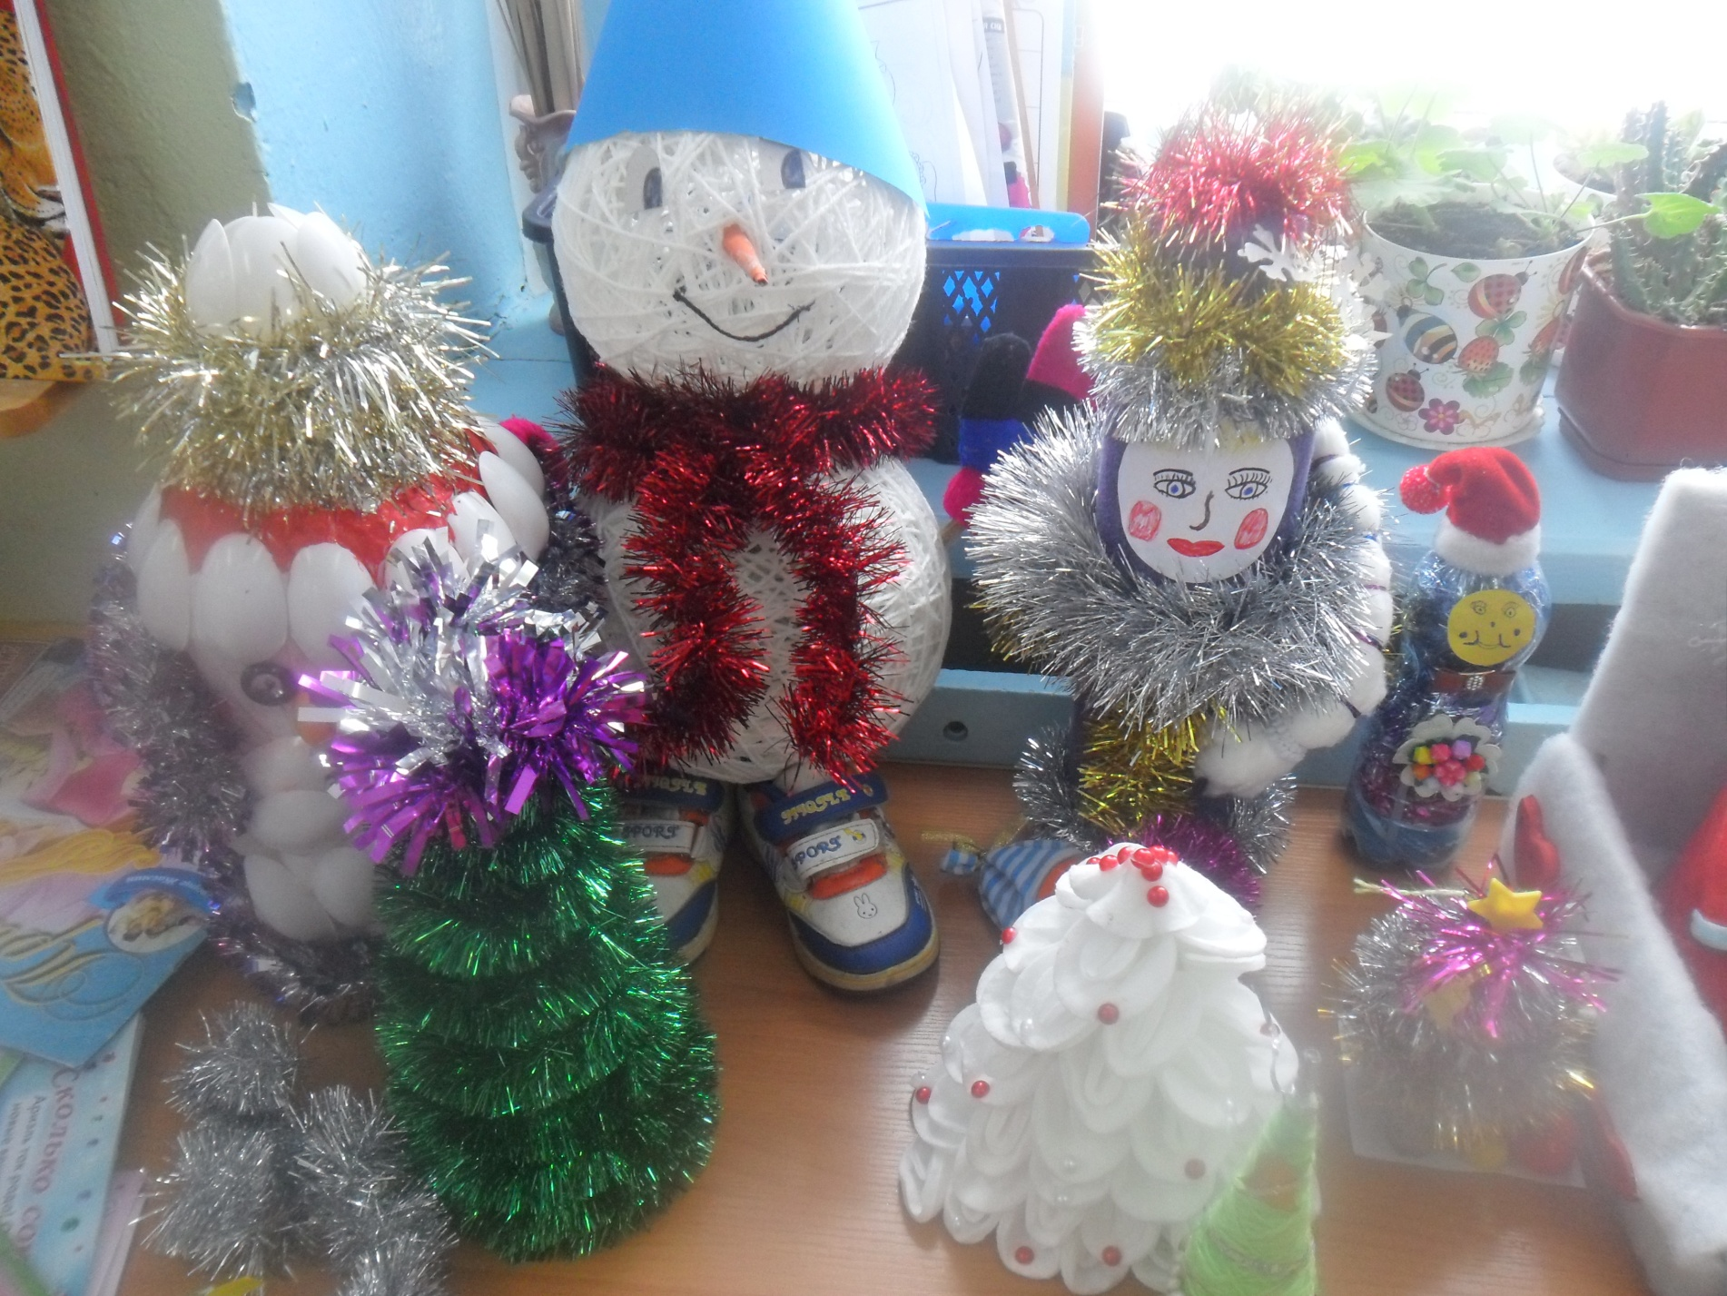

Slide 9
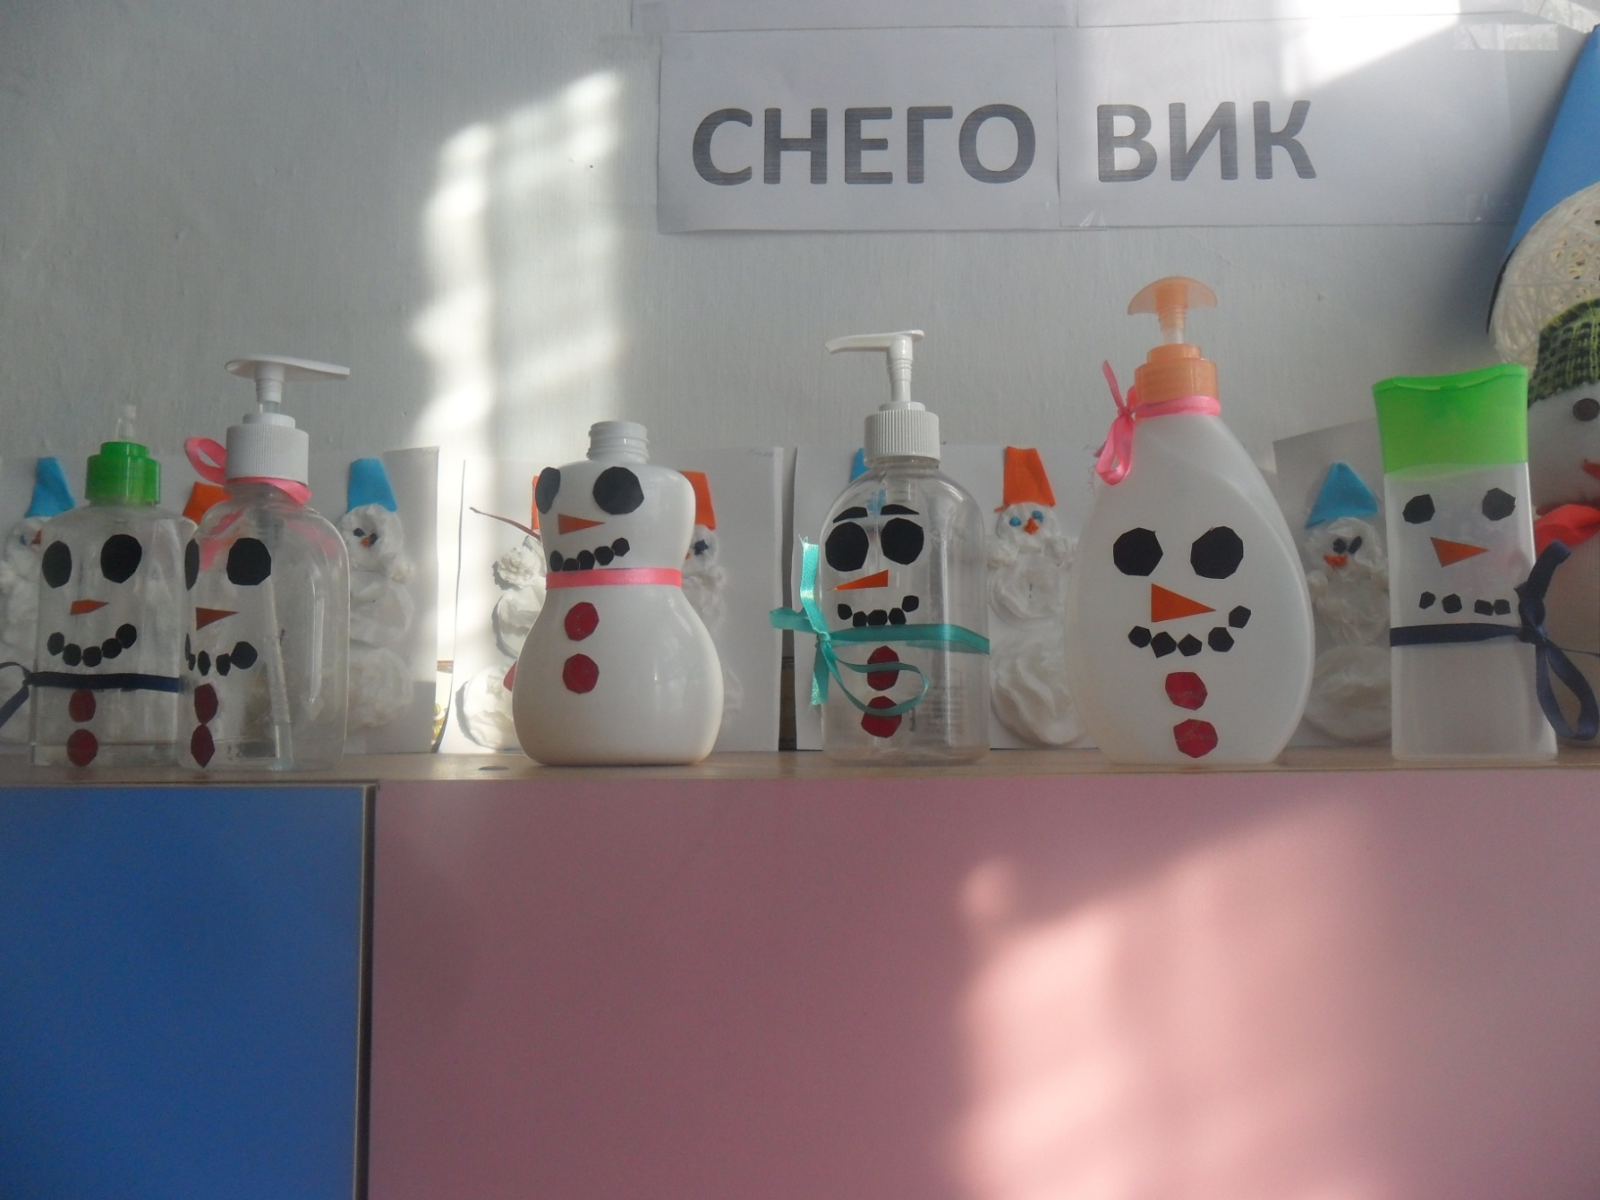

Slide 10
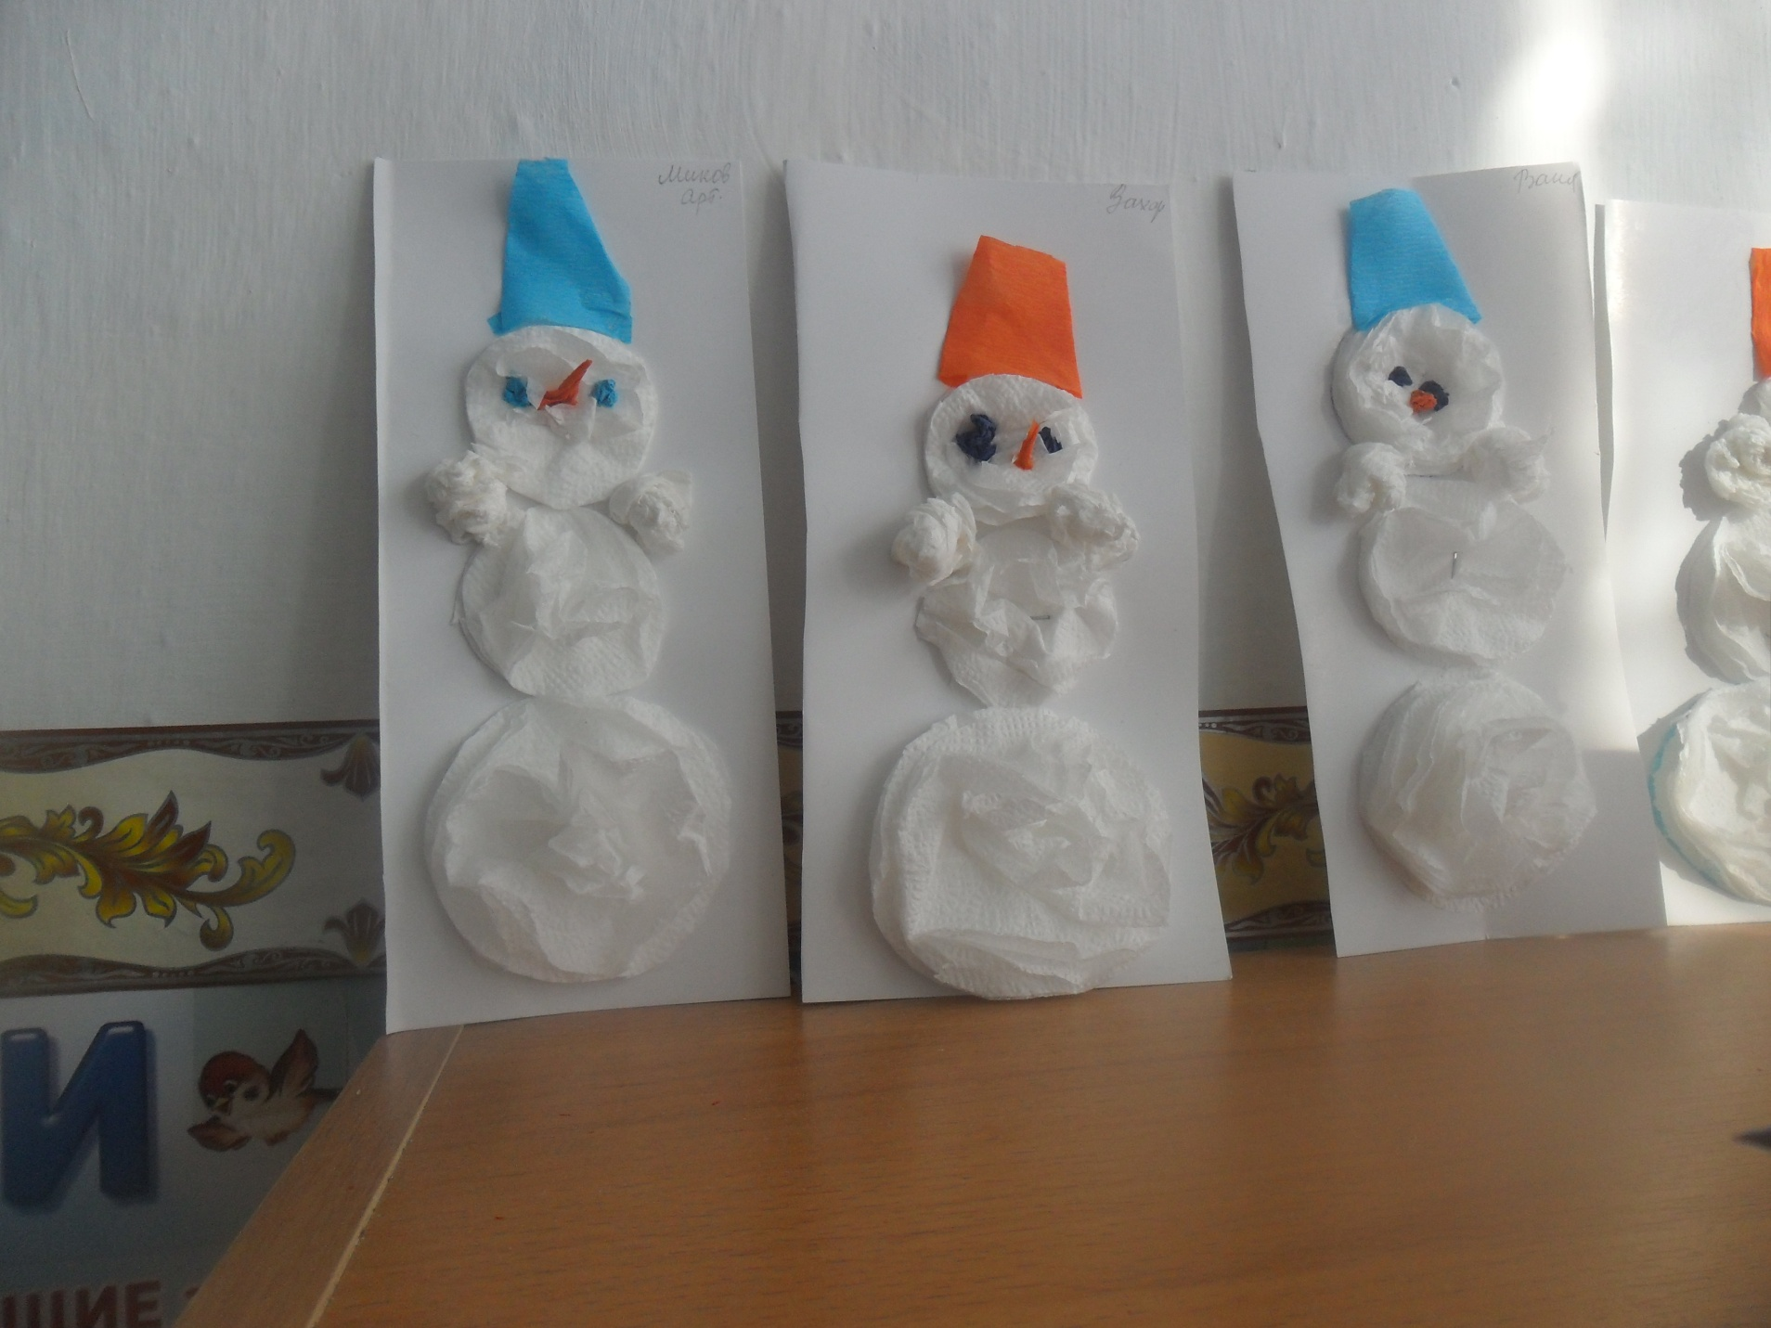

Slide 11
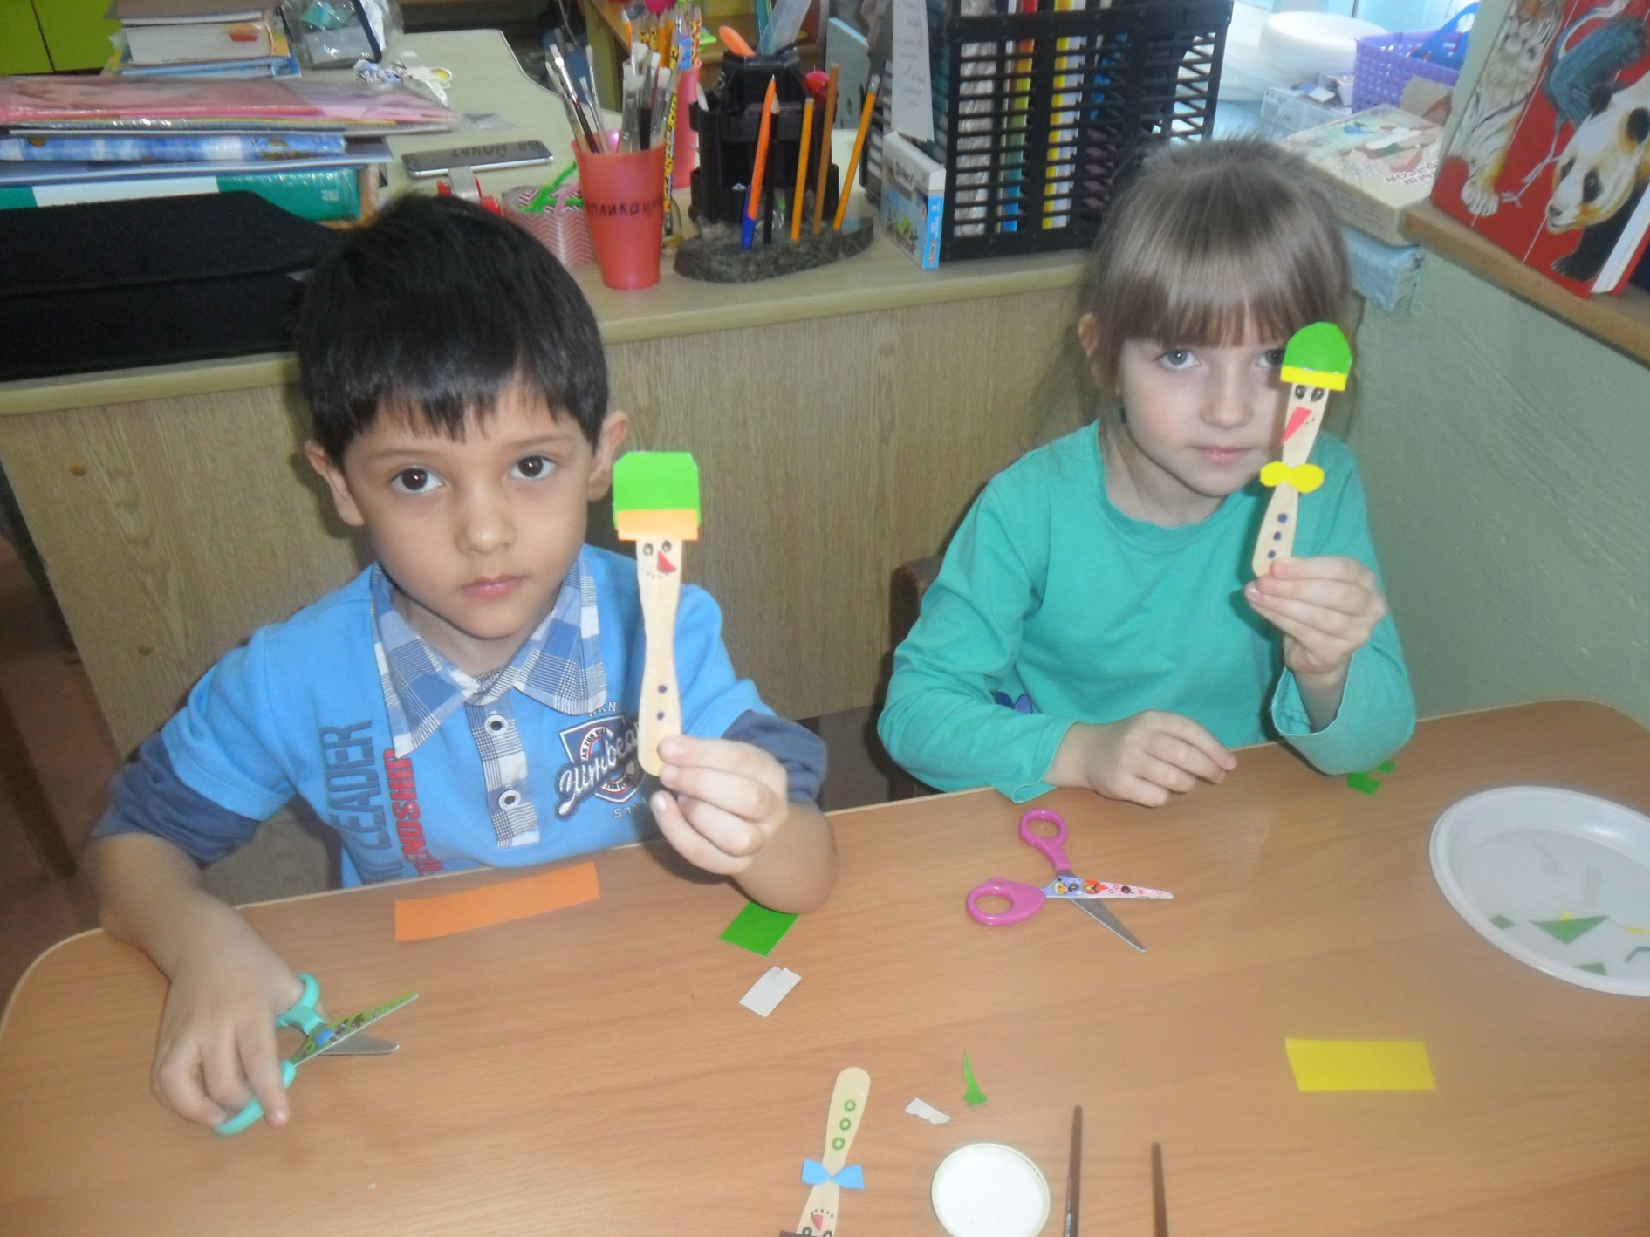

Slide 12
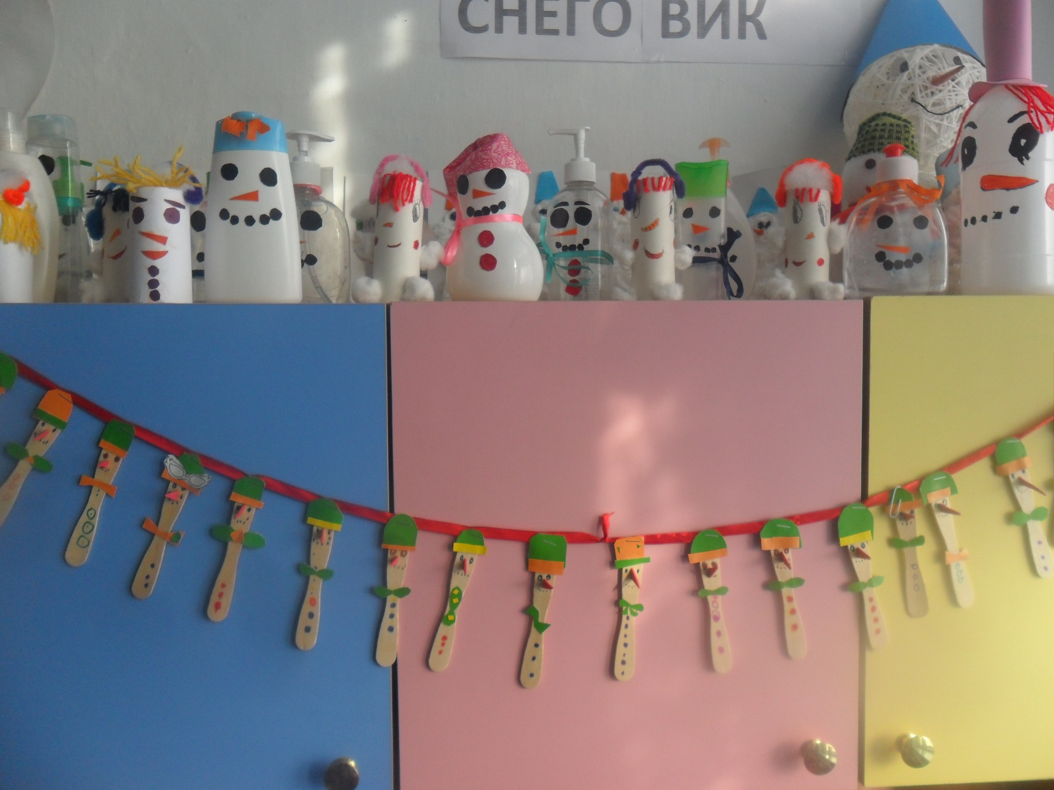

Slide 13
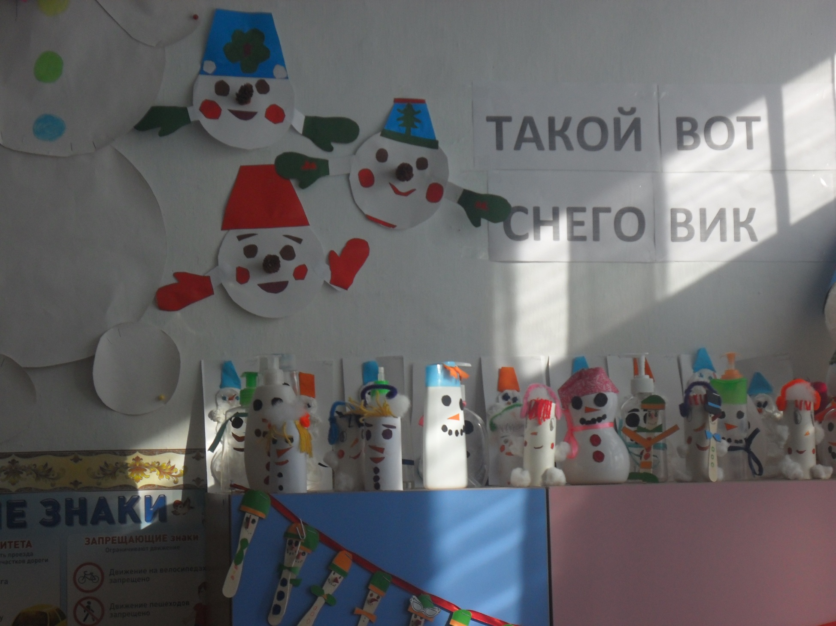

Slide 14
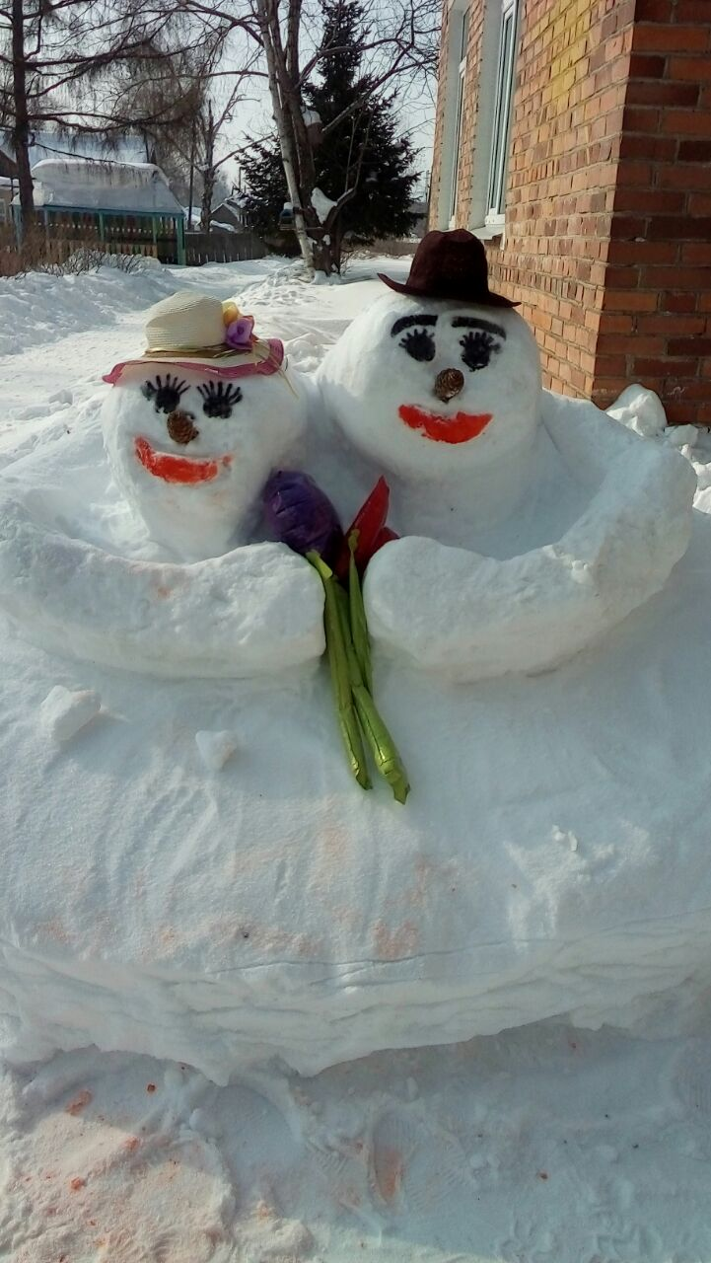
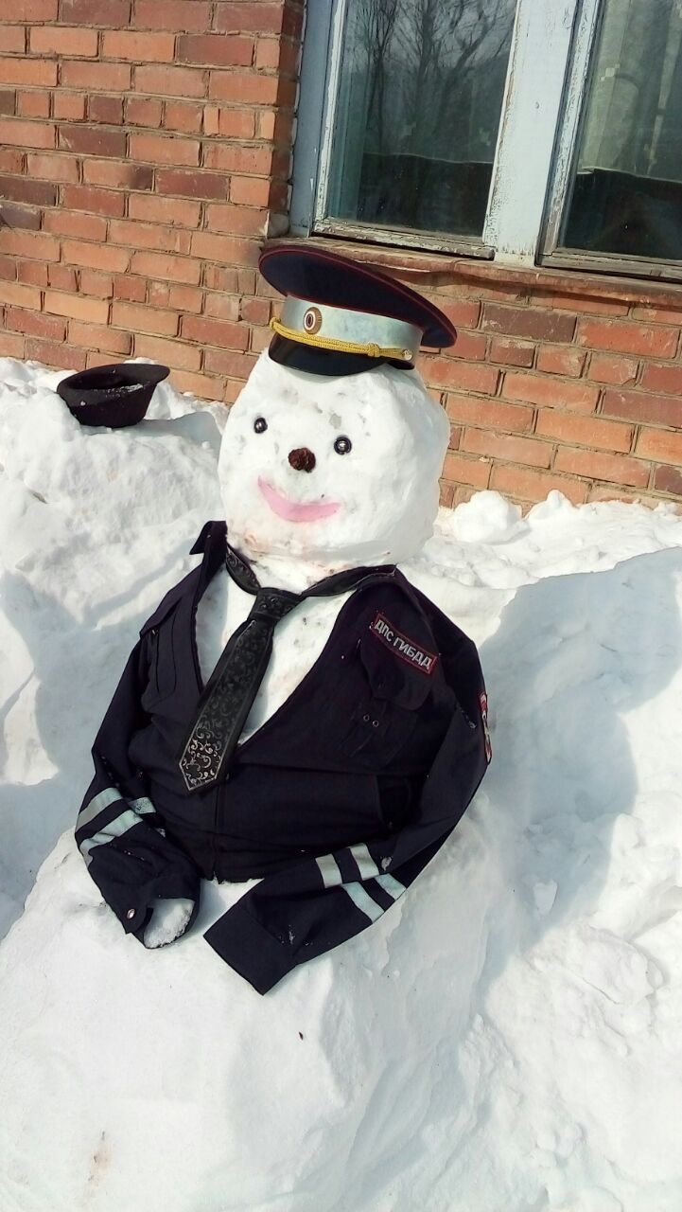

Slide 15
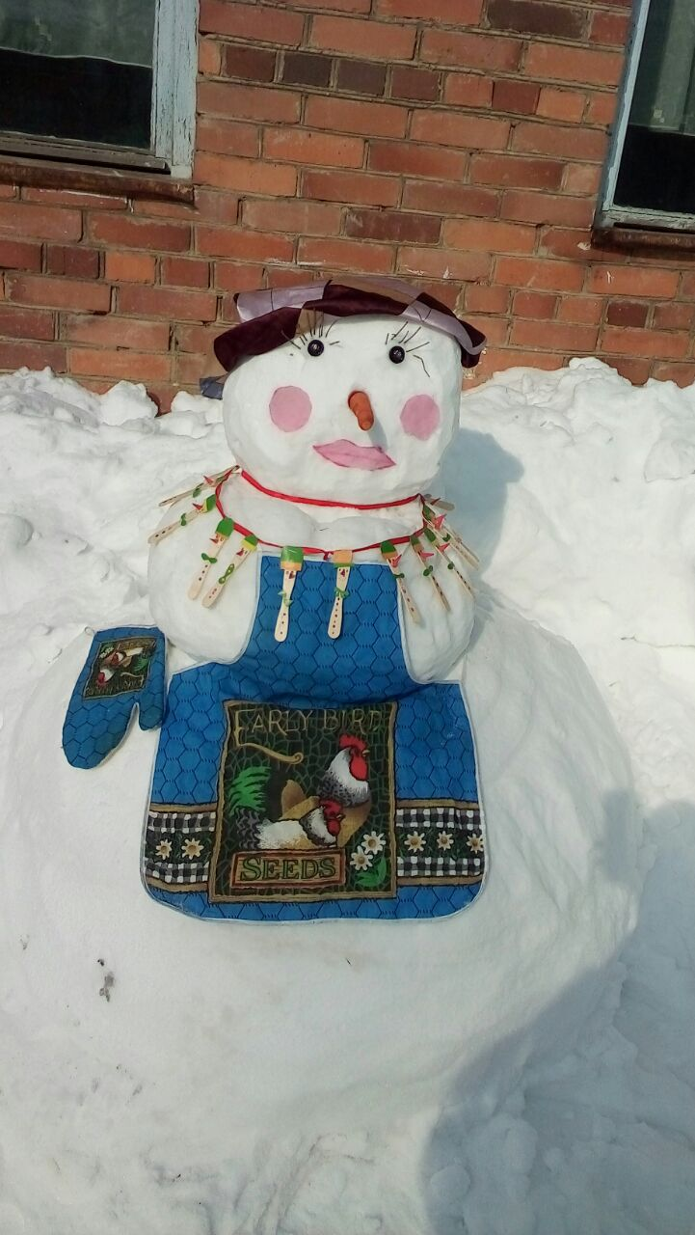
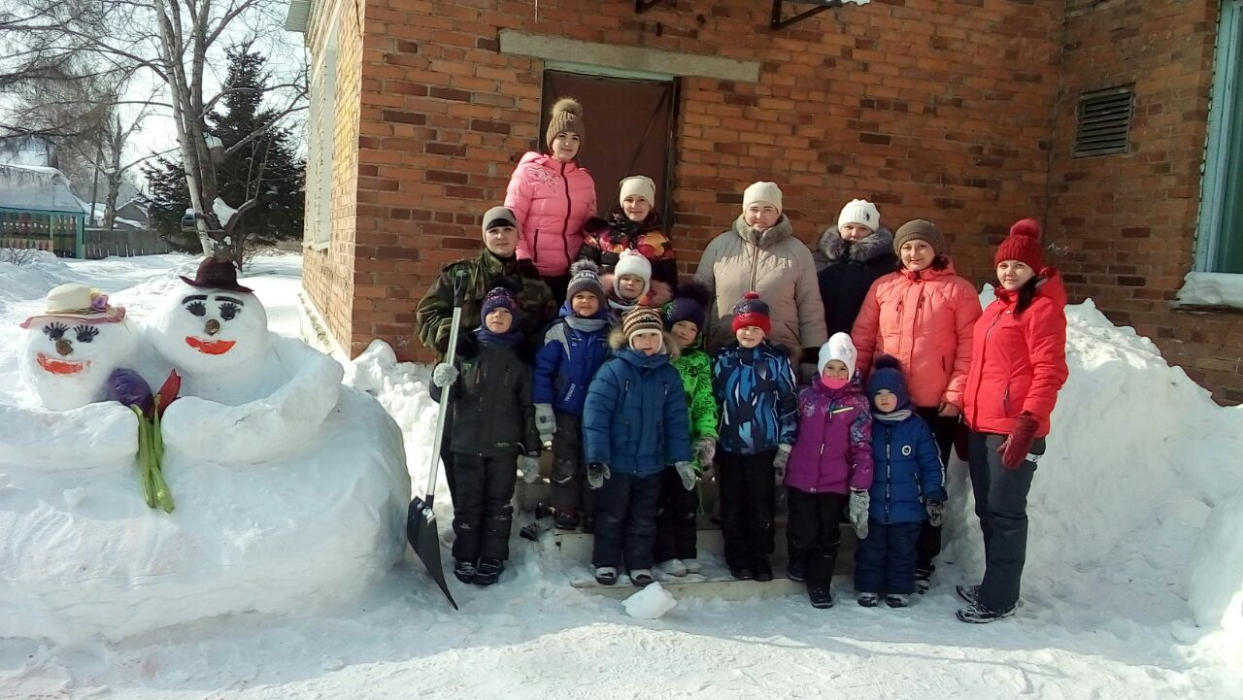

Slide 16
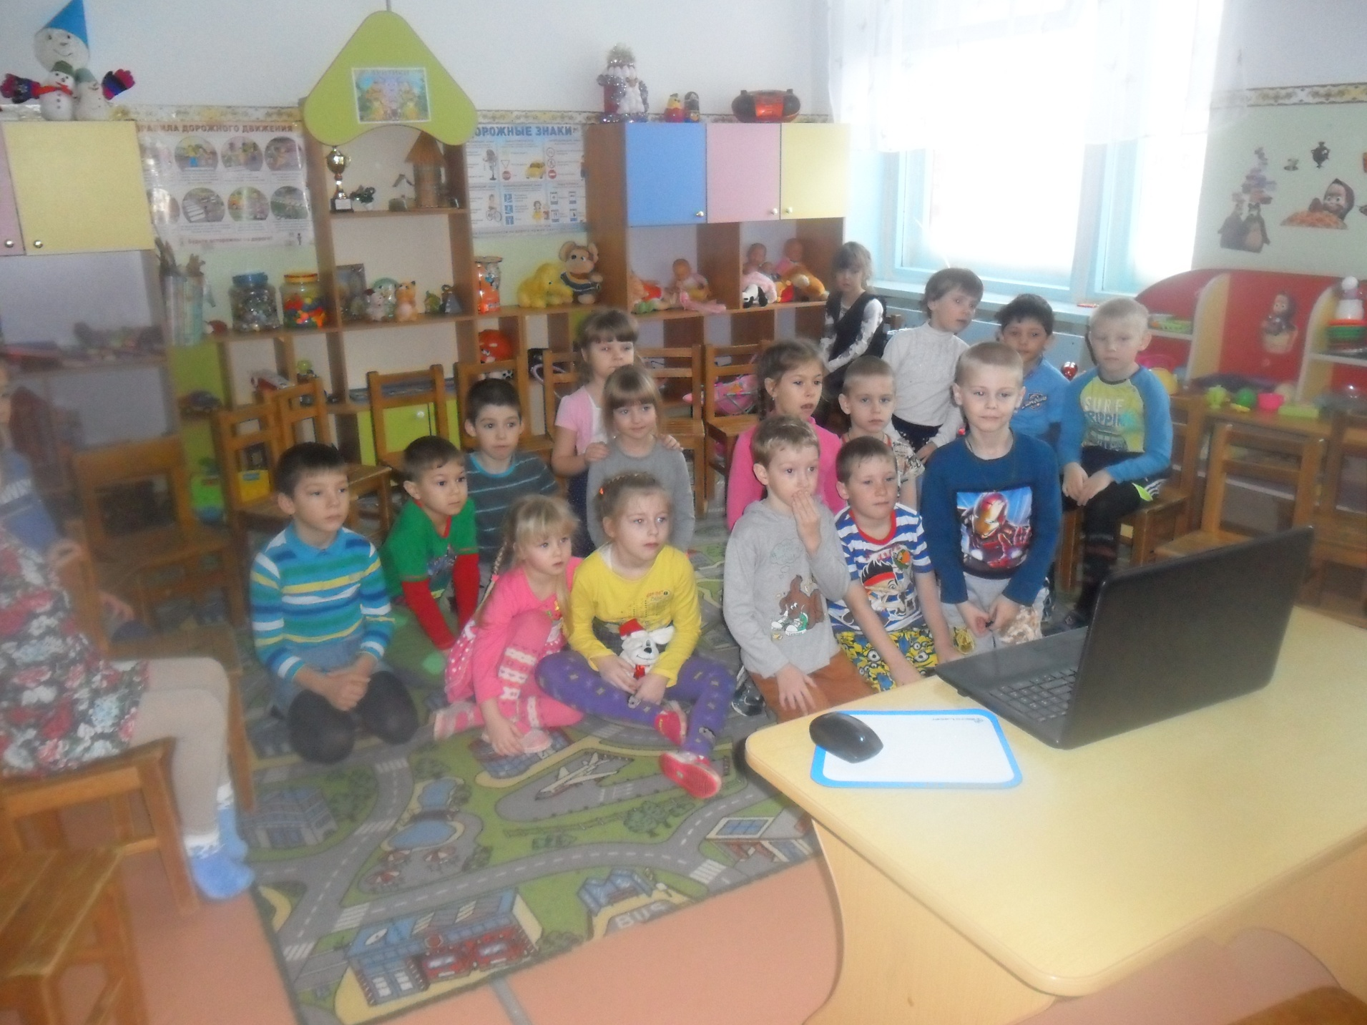

Slide 17
Вывод:
Когда мы увидели результаты своей работы, у нас поднялось настроение, нам захотелось рассказать об этом другим детям и начать работу над другим проектом.

Slide 18
КОНЕЦ

